Slide 1
Chương 2. Sai số cắt cụt và chuỗi Taylor

Slide 2
I. Chuỗi Taylor
Chuỗi Taylor cung cấp một phương pháp để dự đoán giá trị của hàm số tại một điểm thông qua giá trị hàm số và các đạo hàm của nó tại một điểm khác

Slide 3
Định lý giá trị trung bình thứ nhất cho tích phân
Nếu hàm g liên tục và khả tích trên đoạn [a, b] thì luôn tồn tại ξ nằm giữa a và b sao cho
trong đó g(ξ) là giá trị trung bình của hàm số g trên [a, b].

Slide 4
Với g(x) là hàm không âm trên [a, b] định lý giá trị trung bình cho tích phân có thể hiểu là luôn tồn tại một hình chữ nhật dựng trên đoạn [a, b] sao cho diện tích của nó đúng bằng diện tích nằm bên dưới đường cong g(x).

Slide 5
Định lý giá trị trung bình thứ 2 cho tích phân
Nếu g và h là các hàm liên tục và khả tích trên [a, b] và hàm h không đổi dấu trên đoạn này thì luôn tồn tại tại ξ nằm giữa a và b sao cho

Slide 6

Định lý Taylor
Nếu hàm f và các đạo hàm tới bậc n của nó liên tục trên khoảng chứa a và x thì giá trị của hàm số f tại x được cho bởi công thức (được gọi là công thức Taylor hoặc chuỗi Taylor)
Trong đó

Slide 7

Nếu bỏ đi phần dư R_{n} thì vế phải của chuỗi Taylor được gọi là đa thức Taylor bậc n xấp xỉ cho hàm f(x).
Nếu đạo hàm bậc (n + 1) của f(x) liên tục thì phần dư dạng tích phân có thể được viết thành phần dư dạng Lagrange như sau (sử dụng định lý giá trị trung bình thứ 2 cho tích phân)

Slide 8
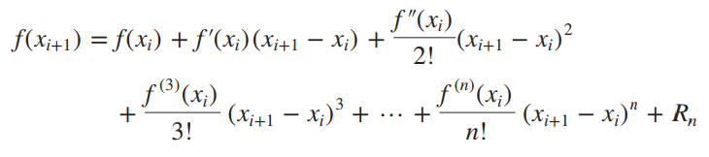

Nếu đã biết các giá trị của hàm f(x) và các đạo hàm của nó tại x_{i} ta tính được giá trị của f tại x_{i + 1} theo công thức Taylor
với ξ là một giá trị nào đó nằm giữa x_{i} và x_{i + 1}

Slide 9
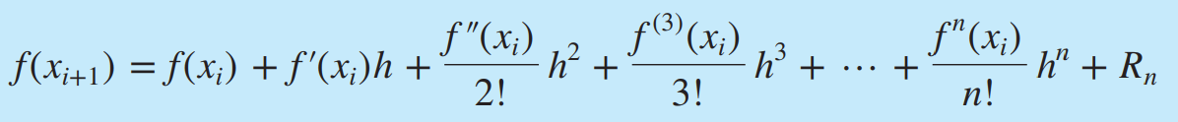
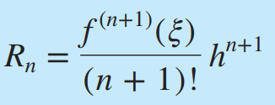
Đặt h = x_{i + 1} – x_{i} (h được gọi là bước nhảy hoặc bước lưới). Khi đó công thức Taylor tính giá trị của f tại x_{i + 1} được viết thành

Slide 10
Câu hỏi: Khai triển chuỗi Taylor bậc n cho kết quả chính xác đối với hàm số f(x) có dạng như thế nào?

Slide 11
Công thức phần dư dạng Lagrange có 2 điểm bất lợi
không biết ξ chính xác là bao nhiêu?
Cần có đạo hàm bậc n + 1 của f, do đó cần biết f.

Slide 12
Tuy nhiên phần dư này vẫn hữu ích trong việc giúp hiểu rõ về sai số cắt cụt do ta có quyền kiểm soát bước lưới h và số lượng các số hạng sẽ được sử dụng trong khai triển. Hệ quả là phần dư này thường sẽ được viết về dạng
Nghĩa là sai số cắt cụt có bậc là n + 1.

Slide 13
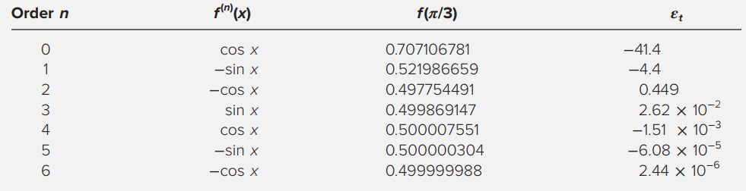
Bài thực hành 1
Sử dụng khai triển chuỗi Taylor tại x₀ = π/4 với n từ 0 tới 6 để tính xấp xỉ f(x) = cos x tại x = π/3. Cho biết giá trị thực của f(π/3) là 0.5 hãy tính các sai số tương đối thực. Các kết quả biểu diễn dạng bảng như sau

Slide 14
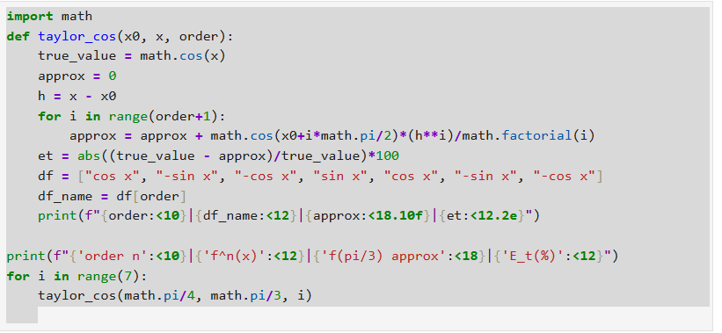

Slide 15
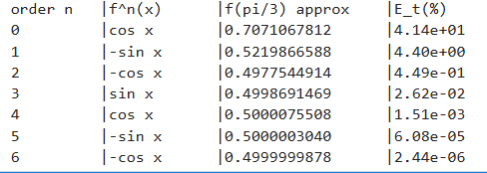

Slide 16
II. Tổng sai số
Sai số = sai số cắt cụt + sai số làm tròn

Slide 17
Sai số làm tròn:
- Giảm khi tăng số lượng chữ số có nghĩa để biểu diễn số
- Tăng khi có phép trừ hai số gần như nhau
- Tăng khi số lượng các phép tính toán tăng
- Sai số cắt cụt:
- Giảm khi bước nhảy giảm

Slide 18
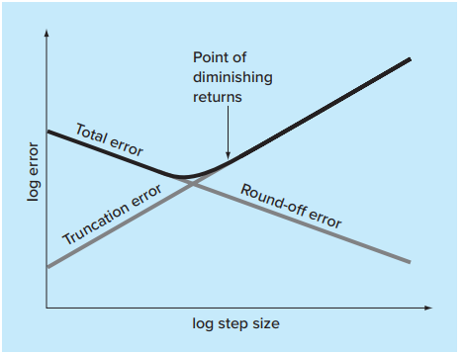
Việc giảm bước nhảy có thể dẫn tới việc trừ hai số gần nhau (vì khi đó x – x₀ là nhỏ dần) hoặc làm tăng số lượng các phép tính toán

Slide 19
Bài tập trang 110
4.2 – 4.5

